Slide 1
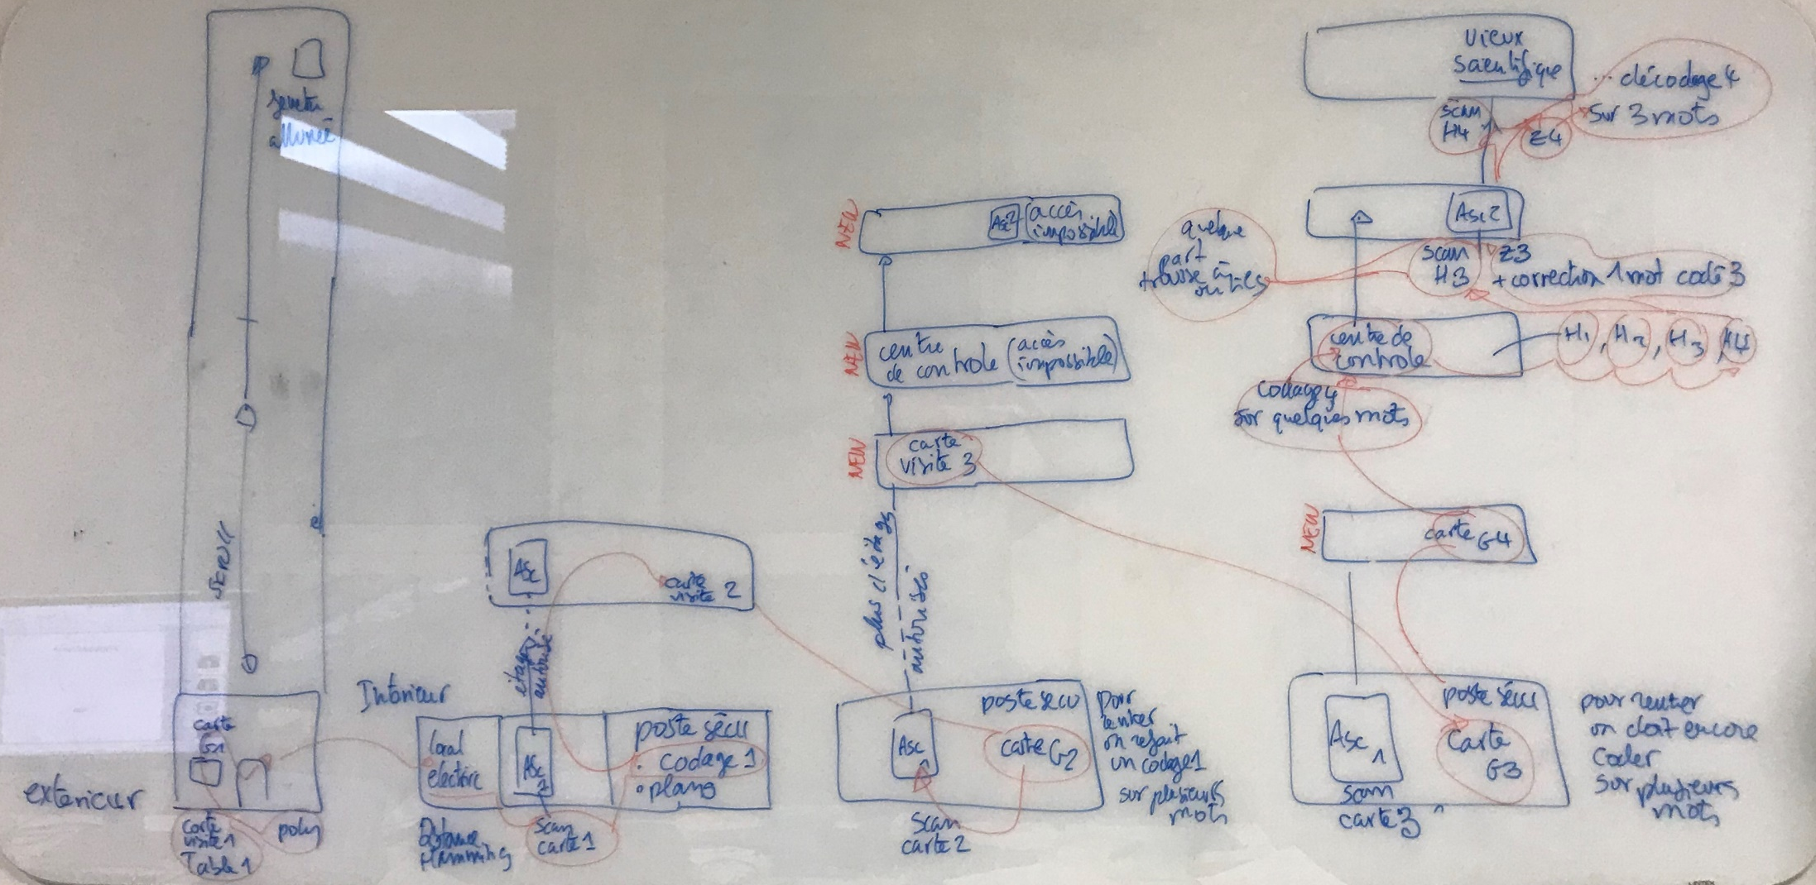
Storyboard canal : codes en blocs reprise détail compétences

Slide 2
Compétences visées : codes en bloc
[C1] Savoir la correspondance entre k pour le nb de bit d’info et n pour le nombre de bits codés
[C2] Passer d’une table (ensemble) V à une matrice G dans le cas d’un code systématique
[C3] Calculer une distance minimale Dmin d’un code
[C4] Déduire le pouvoir correcteur t d’une distance Dmin
[C5] Codage d’un mot v à partir d’un mot d’info s
[C6] Codage d’une suite de mots
[C7] Utiliser la linéarité pour compléter une table
[C8] Savoir qu’il existe plusieurs G associée à un ensemble V et savoir néanmoins que pour 1 code (défini par V et l’association entre les mots d’info-> codés) est associé à G unique
[C9] Construire la matrice G d’un code non systématique
[C10] Passer de G->H pour un code systématique
Trouver la taille de H
Décomposer les blocs [I A] ->[A^{t} I]
[C11] Savoir qu’il existe plusieurs H pour un même code
Utiliser les inversions des lignes et des combinaisons linéaires de lignes pour créer des H valides
[C12] Calculer une matrice H d’un code non systématique
[C13] Calculer un syndrome z à partir de H et d’un mot reçu r
[C14] Corriger le mot reçu r à l’aide de z et H pour un code avec t=1, en cherchant la colonne h_{i} correspondant à z
[C15] Revenir à l’info s à partir d’un mot décodé d (d= v si pas d’erreur) dans le cas général d’un code non systématique
[C16] Savoir identifier n et k à partir de H ou G
[C17] Savoir décoder une suite de mots
[C18] Savoir convertir des infos ascii de binaires en caractères
[C19] Comprendre que lorsqu’il y a plus que t erreurs la correction est fausse
[C20] Utiliser la redondance de la langue réelle pour corriger une erreur
Notes:
Les compétences sont ordonnées dans l’ordre de progression pédagogique
À noter : C1-2 suivi de C3-4 pourrait aussi être inversé C3-4 suivi de C1-2, mais commencer par C1-2 est plus direct pour aborder les mécaniques des codes

Slide 3
Compétences visées : énigmes (1)
[C1] Savoir la correspondance entre k pour le nb de bit d’info et n pour le nombre de bits codés
[il n’y a pas d’énigme associée spécifiquement, mais effectué avec C4]
[C2] Passer d’une table (ensemble) V à une matrice G dans le cas d’un code systématique
[E1 : Enigme carte de Visite -> G1]
[C3] Calculer une distance minimale Dmin d’un code
[E2 : Enigme tableau d’interrupteur]
[C4] Déduire le pouvoir correcteur t d’une distance Dmin
[il n’y a pas d’énigme associée pour l’instant]
[C5] Codage d’un mot v à partir d’un mot d’info s
[E3 : Enigme porte d’entrée du poste sécu, premier passage]
[C6] Codage d’une suite de mots
[Ex : Enigme porte d’entrée du poste sécu, passages ultérieurs]
[C7] Utiliser la linéarité pour compléter une table
[E4 : Enigme post-it avec tache-> G2]
[E5 : Enigme post-it avec lignes rayées-> G3]
[C8] Savoir qu’il existe plusieurs G associées à un ensemble V et savoir néanmoins que pour 1 code (défini par V et l’association entre les mots d’info-> codés) est associé à G unique
[E4 : Enigme post-it avec tache-> G2] et message d’erreur associé pour le deuxième volet
[C9] Construire la matrice G d’un code non systématique
[E5 : Enigme post-it avec lignes rayées-> G3]
[E6 : Enigme post-it coupé en 2> G4] énigme redondante
Notes:
Liens avec les énigmes actuelles

Slide 4
Compétences visées : énigmes (2)
[C10] Passer de G->H pour un code systématique
Trouver la taille de H
Décomposer les blocs [I A] ->[A^{t} I]
[E7 : Enigme poste de contrôle H1]
[C11] Savoir qu’il existe plusieurs H pour un même code
Utiliser les inversions des lignes et des combinaisons linéaires de lignes pour créer des H valides
[E8 : Enigme poste de contrôle H2]
[C12] Calculer une matrice H d’un code non systématique
[E9 : Enigme poste de contrôle H4]
[E10 : Enigme poste de contrôle H3] redondant difficile, mais peut être contournée
[C13] Calculer un syndrome z à partir de H et d’un mot reçu r
[E11 : Enigme ascenseur en panne]
[C14] Corriger le mot reçu r à l’aide de z et H pour un code avec t=1, en cherchant la colonne h_{i} correspondant à z
[E11 : Enigme ascenseur en panne]
[C15] Revenir à l’info s à partir d’un mot décodé d (d= v si pas d’erreur) dans le cas général d’un code non systématique
Pas implémenté actuellement mais à associer à la même énigme [E11 : Enigme ascenseur en panne]
[C16] Savoir identifier n et k à partir de H ou G
[E12 : Enigme BOSS de fin de niveau]
[C17] Savoir décoder une suite de mots
[E12 : Enigme BOSS de fin de niveau]
[C18] Savoir convertir des infos ascii de binaires en caractères
[E12 : Enigme BOSS de fin de niveau]
[C19] Comprendre que lorsqu’il y a plus que t erreurs la correction est fausse
[E12 : Enigme BOSS de fin de niveau]
[C20] Utiliser la redondance de la langue réelle pour corriger une erreur
[E12 : Enigme BOSS de fin de niveau]

Slide 5

Faire scroll jusqu’en haut du bâtiment : on voit une fenêtre allumée -> objectif à atteindre narration : mettre des dialogues entre juliette et victor

Slide 6
A trouver : poly canal->encyclopédie + ailleurs -> carte de visite de « Jan Kod », agent de sécurité et qui contient au verso la table du code 1.

Slide 7
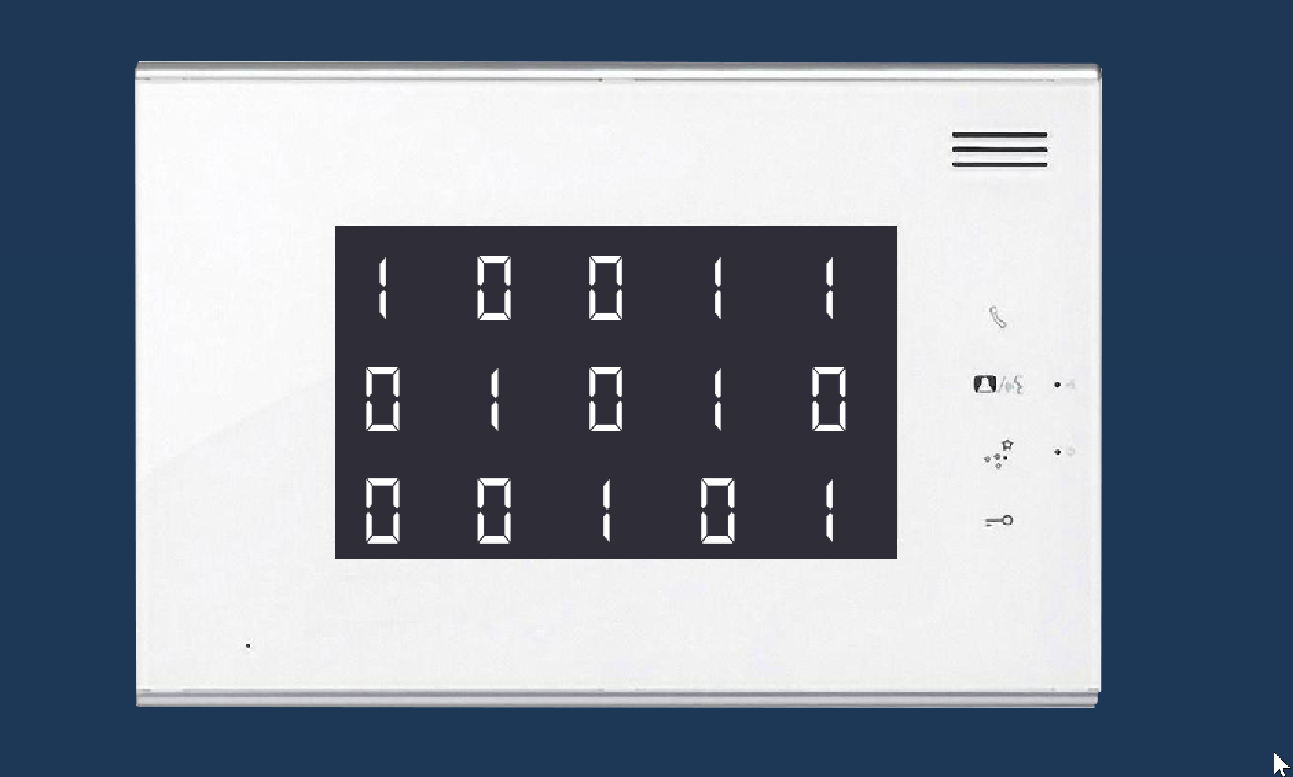
Une fois l’énigme résolue : un message : « Bienvenue Jan Kod, agent blabla 42 » + « voici votre carte d’accès » une carte d’accès sort et elle a imprimé dessus la matrice G1 -> inventaire
Notes:
Point de vue pédago : être capable de faire une matrice génératrice à partir d’une table de code
E1 : C1-C2

Slide 8
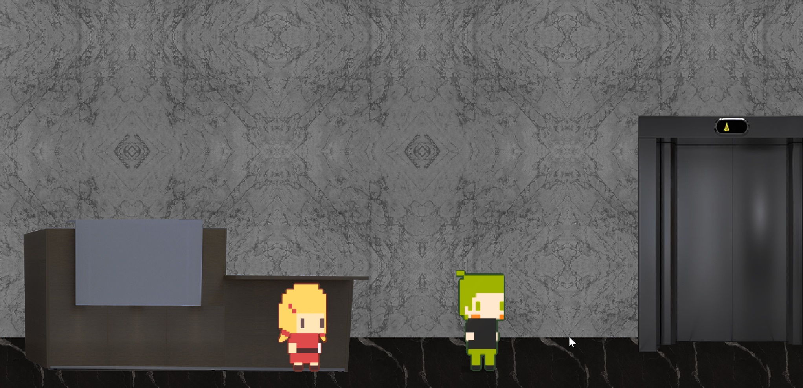
Avant de prendre l’ascenseur ou d’aller au poste de sécurité, il faut aller au local technique, pour remettre l’électricité

Slide 9
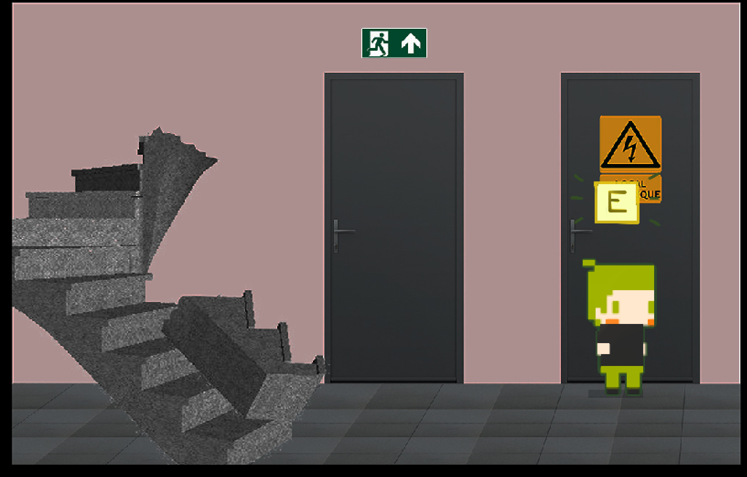

Slide 10
Avant de prendre l’ascencsuer il faut obtenir le passe pour y rentrer

Slide 11
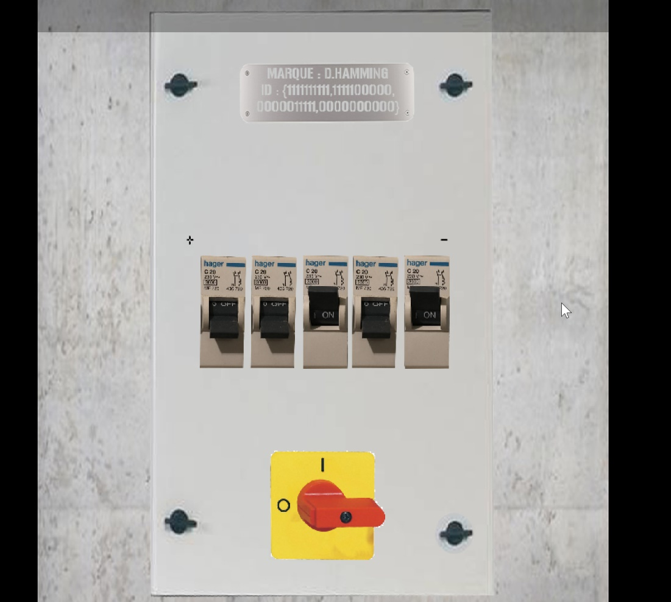
On rentre la bonne distance et c’est parti
Notes:
Point de vue pédago : être capable de calculer une distance d’un code à partir de la table des mots, (pour un code très réduit)
E2 : C3-C4

Slide 12
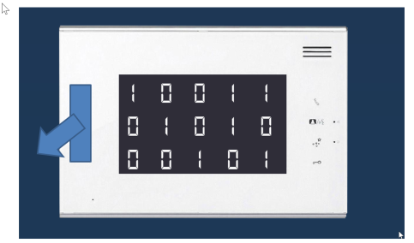
Au poste de sécu, visuel à imaginer
Pour rentrer un faut scanner la carte d’accès
Un message apparait :
Bienvenue « agent 42 », voici votre info
s : 0111
Veuillez rentrer le mot code
Interface à imaginer avec 0, 1 et entrée
Avec le bon mot code, on peut rentrer…
A l’intérieur, on trouve des infos de surveillance et un plan du bâtiment, qui permet de voir qu’il y a de l’activité à l’étage 199 (très haut) et qu’il faut prendre l’ascenseur jusqu’au niveau 100, puis un autre ascenseur
Il y a également un « module de génération de cartes d’accès », avec la même interface et qui sera à utiliser plus tard
+ partie narrative, entre juliette victor, (le vieux scientifique par intermédiaire d’un écran ?)
Notes:
Point de vue pédago : être capable de faire un codage d’un mot à l’aide d’une matrice génératrice (ou à partir d’une table de code, puisqu’on en dispose)
E3 : C5

Slide 13
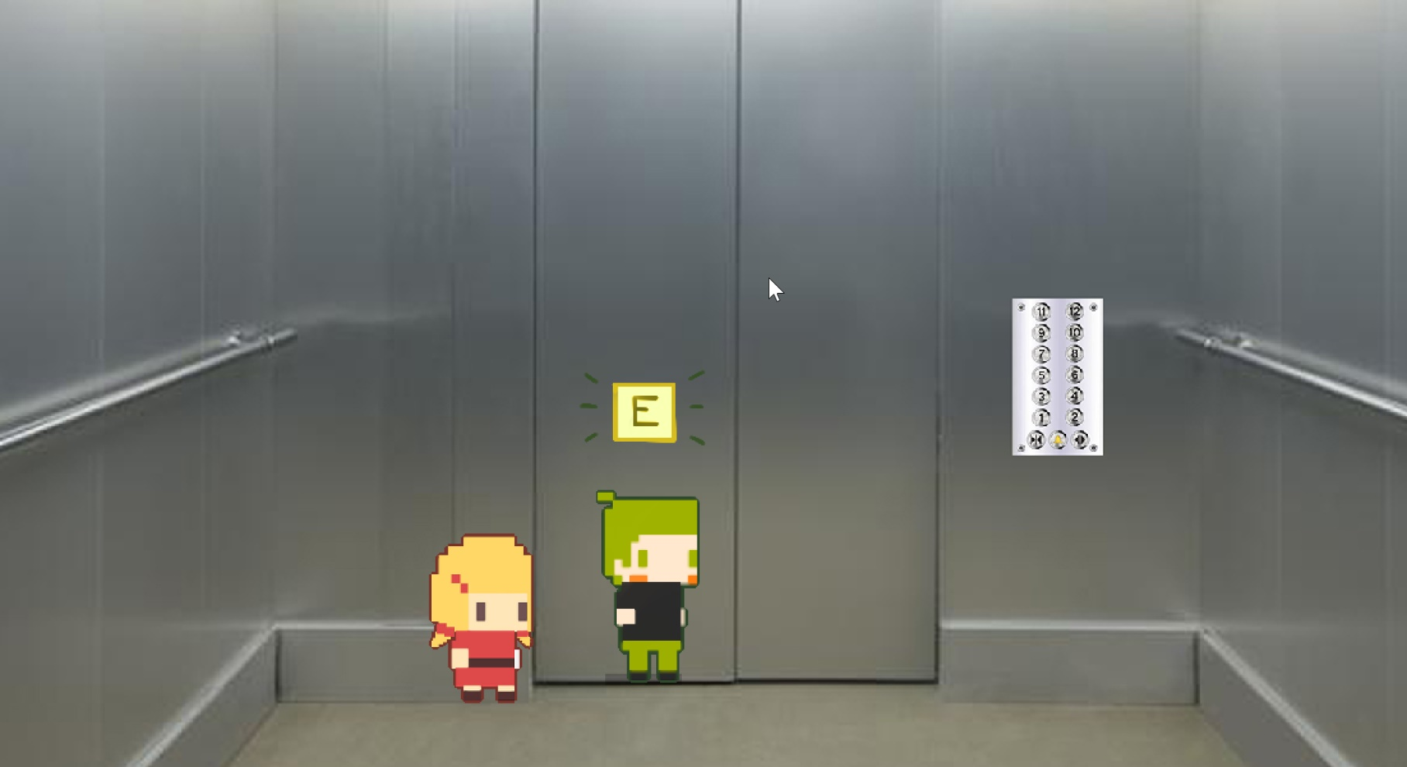
Pour utiliser l’ascenseur il faut scanner sa carte d’accès G1
Le scan effectué : l’ascenseur délivre l’info -> les niveaux autorisés sont limités
(liste à établir, peut être un seul niveau)
L’ascenseur fonctionne pour se rendre à ce niveau

Slide 14
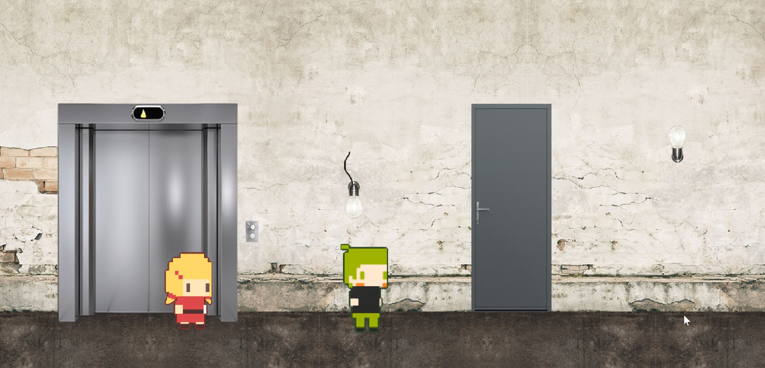
À ce niveau on trouve une autre carte de visite 2 -> inventaire sur la carte de visible, la table 2, avec des bits effacés juliette percute (dialogue) et il faut revenir au poste de sécu
(plusieurs niveaux seront à créer-> visuels à créer)

Slide 15
Retour au poste de sécu
Pour rentrer un faut scanner à nouveau la carte d’accès G1
Un message apparait :
Welcome back « agent 42 », voici votre info
s : 11110110 (2 mots collés et différents de la premiere fois)
Veuillez rentrer le mot code
Avec le bon mot code, on peut rentrer…
On utilise le « module de génération de cartes d’accès », avec la même interface et on obtient la carte d’accès de l’agent XXX avec la matrice G2 gravée dessus
Cette carte d’accès va permettre d’aller à d’autres niveaux via l’ascenseur
Notes:
Point de vue pédago : être capable de faire un codage d’une suite de mots à l’aide d’une matrice génératrice (ou à partir d’une table de code, puisqu’on en dispose) + être capable d’utiliser la linéarité pour compléter une table de code incomplète, puis en déduire le matrice G, d’un code systématique
Ex : C6
E4 : C7-C8

Slide 16
Retour à l’ascenseur il faut scanner sa carte d’accès G2
Le scan effectué : l’ascenseur délivre l’info -> les niveaux autorisés sont un peu plus larges
(liste à établir, plusieurs niveaux)
L’ascenseur fonctionne pour se rendre à ces niveaux

Slide 17
Au moins 3 niveaux à prévoir, on les explore on découvre des objets
Le niveau 100, qui donne accès à l’ascenseur 2, mais celui n’est pas utilisable dans un premier temps, il est en accès restreint (carte G4, obtenue plus tard)
Un niveau XX où il y a une « salle de contrôle », inaccessible pour l’instant, on pourra y rentrer plus tard à l’aide d’un « codage 4 »,
Même interface d’accès que le poste de sécu, si on scanne une mauvaise carte un message de rejet dit que l’accès est restreint à …
Le niveau YY où l’on trouve une carte de visite (table 3)-> inventaire et qui est un code non systématique pour lequel les vecteurs de la matrice sont totalement effacés
Naturellement, il faut revenir au poste de sécu, obtenir la carte G3 qui est non systématique (pour la conception de G3 voir remarques à la fin)
Notes:
Ex : C5
E5 – E6: C9

Slide 18
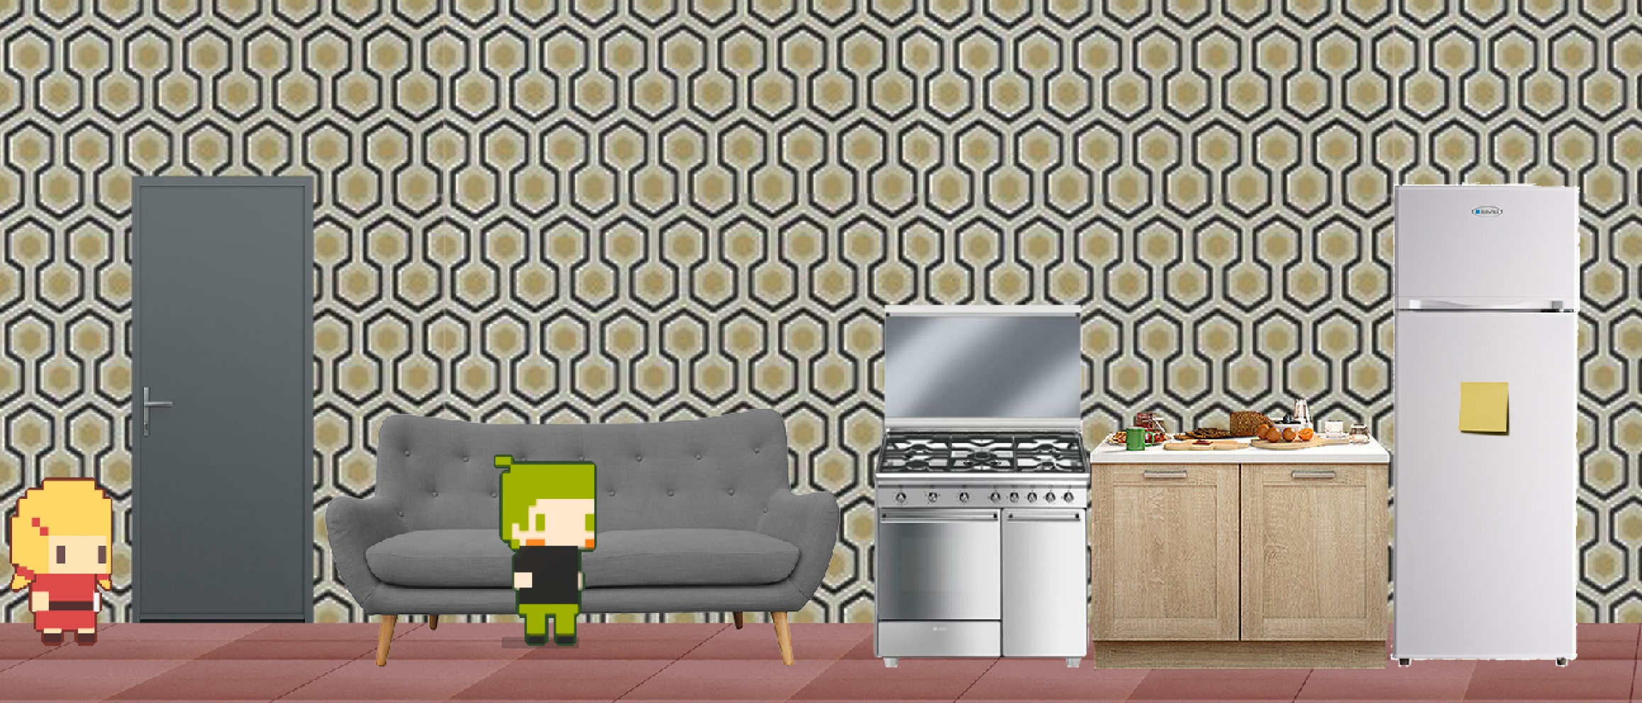
Des niveaux à explorer…

Slide 19

Re-retour au poste de sécu
Pour rentrer un faut scanner à nouveau la carte d’accès G1
Un message apparait :
Welcome welcome back « agent 42 », voici votre info
s : 111111011011 (3 mots collés et différents de la première fois)
Veuillez rentrer le mot code
Avec le bon mot code, on peut rentrer…
NB : on pourrait aussi faire un raccourci : avoir bloqué la porte du poste de sécu avec un objet trouvé antérieurement et pouvoir y rentrer sans saisir de code
On utilise le « module de génération de cartes d’accès », avec la même interface et on obtient la carte d’accès de l’agent XXX avec la matrice G3 gravée dessus
Cette carte d’accès G3 va permettre d’aller à d’autres niveaux via l’ascenseur
La carte G3 permet d’accéder à 1 ou plusieurs nouveaux niveaux, où l’on trouve la carte G4 qui également est un code non systématique
Notes:
Point de vue pédago : être capable de faire un codage d’une suite de mots à l’aide d’une matrice génératrice (ou à partir d’une table de code, puisqu’on en dispose) + être capable d’utiliser la linéarité pour compléter une table de code où des mots sont absents, puis en déduire le matrice G, pour un code non systématique + comprendre que plusieurs matrice peuvent engendrer la même table de code (combinaisons et permutations de lignes) et que pour un code donné la matrice G est unique
Ex : C5
E5 – E6: C9

Slide 20
Dans la salle de contrôle (visuel à imaginer)
On peut rentrer à la salle de contrôle, par le codage 4, suite de 3-4 mots d’infos…
Une fois à l’intérieur, on peut créer des cartes H !
L’interface du module générateur est semblable à celui des G à la différence qu’il permet de saisir de H de taille indéterminée du joueur (taille de la matrice à calculer par lui-même ) ; interface à imaginer plus péciséement…
On peut faire toutes les H1, H2, H3, H4 si on veut
Mais seule l’une d’entre elle est utile (H4) pour utiliser l’ascenseur 2.
On se débrouille pour que le jour commence forcement par essayer avec un code systématique (H1 ou H2), cela peut être Juliette qui veut essayer par exemple…
On peut même forcer à toutes les faire, ce qui serait utile pour la suite
À chaque succès il sort une carte gravée avec H
Ensuite pour faire H4
Il s’agira d’une H avec 2 lignes
Pour rappel H n’est pas unique ! Il peut y avoir une permutation des lignes ou leur combinaisons linéaire. Cela fait : 6 possibilités, qu’on recence
Quel que soit le premier essai, il ne marche pas (on détermine une autre combinaison comme la solution a rentrer) et on balance un message qui rappelle cette non unicité et qu’il faut réessayer
Un fois qu’on y arrive, on obtient la carte H4, dialogue de satisfaction--→ on va vers l’ascenseur 2
Remarque : obtenir H3 peut être difficile (4 degrés de liberté) si le jouer y arrive il a un gros reward ; et il faut prévoir une alternative facile : exemple trouver une carte H3 dans un distributeur.
Notes:
Point de vue pédago : être capable de transformer une matrice G en matrice H, pour des codes systématique
Être capable de connaitre les dimensions des matrices H aossciées à un code
E7 : C10
Être capable de le faire pour un code non systématique de petite taille (code C4) et comprendre que la matrice H n’est pas unique pour un même code (combinaisons et permutations de lignes)
E8 : C11
Être éventuellement capable de le faire la transformation pour un code non systématique de taille plus grande (code C3)
E9-10 : C12

Slide 21
Arrivé à l’ascenseur 2, il faut scanner sa carte d’accès G3
Le scan effectué : l’ascenseur délivre l’info -> le top niveau est autorisé
(liste à établir, plusieurs niveaux)
L’ascenseur tombe en panne

Slide 22
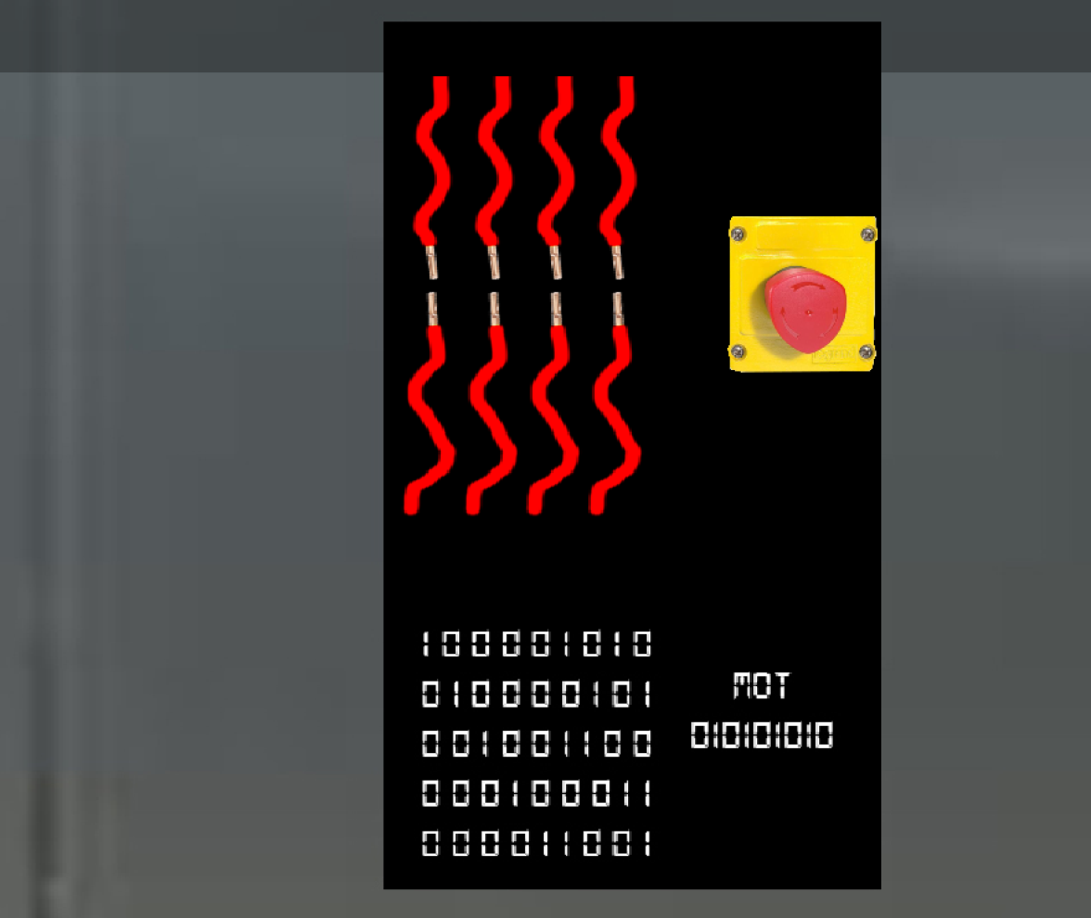
Malheureusement l’ascenseur 2 est tombé en panne
Il faut trouver la caisse à outil (on peut l’avoir trouvé avant dans un niveau quelconque)
Il faut calculer un syndrome pour le débloquer
Celui-ci sur 4 bits ou plus il doit provenir d’autre chose que H4 (sur 2 lignes seulement)
-→ H3 par exemple est à concevoir pour cela
Et une fois le syndrome z3 calculé il faut rentrer le mot décodé 3 cela peut être le mot de code corrigé ou on peut aussi aller jusqu’à demander le mot d’info décodé
Notes:
Point de vue pédago : être capable de calculer un syndrome à partir d’un mot reçu, puis de calculer le mot de code corrigé, au sens du plus probable et lorsque le nombre d’erreur est inférieur à t
E11-C13-C14-C15

Slide 23
On va enfin pouvoir accéder à l’étage ciblé !
à suivre…
On doit scanner H4 pour ouvrir une porte
si H4 n’a pas été réalisé cela force à le faire
Puis il va falloir faire un calcul de z4
Il faudra alors imaginer de décoder une suite de mots, avec nombre d’erreur <t
(le code 4 doit êre conçu pour avoir D=3 et t=1 ou pourquoi pas D=4 – et t=1)
Et épreuve « ultime »
Décoder une suite de mots avec certains pattern d’erreur>t (2 erreur par seulement), ce qui va forcer à se rendre compte que le décodage n’est plus garanti …
Là aussi on pourra forcer à ce que le joueur se plante
Notes:
Point de vue pédago : être capable de calculer un syndrome à partir d’une suite de mots reçus, puis de calculer le mot de code corrigé, au sens du plus probable et lorsque le nombre d’erreur est inférieur à t +
Comprendre ce qui se passe lorsqu’on dépasse le pouvoir de correction et être capable de trouver les mot décodés ayant la vraisemblance maximale
E12 : C16 C17 C18 C19 C20

Slide 24
Remarques d’ensemble
Les cartes G1, G2, G3, G4 se distinguent à l’aide de logos – Etoile, rond, carré….-repérables sur la carte, dans l’ascenseur (par exemple sur les niveaux accessibles), et sont les mêmes sur les cartes H associés
Pour la conception de G3 : une table à 16 mots-> k=4, et donnant une H3 avec au moins 4-5 bits donc n—k=4 ou 5 et donc n= 8 ou 9. Il faut la faire non systématique.
Pour que le joueur résolve le problème, il y aura 4 flèches numérotées qui donneront la position des 4 lignes
Sur ces 4 lignes si 2 d’entres elles sont effacées (il faudra les retrouver) il faudra que le joueur teste 2 combinaisons… on pourra toujours faire comme ci la première n’était jamais la bonne (ce qui permet de rappeler que des permutations de lignes de G engendre la même table, mais un code différent)
Récapitulatif :
C1(5, 3) systématique ; C2(n =à choisir pour changer par rapport aux autres,4) systématique, C3(n=8 ou 9,4) non systématique , C4(n=k+2,k à choisir pour changer) non systématique
Pour C3, on pourrait prendre un hamming non systématique restreint au mots pairs (cf TD), pour C4 s’inspirer de l’exemple dans le poly
Voir feuille manuscrite pour la méthode de conception
Pour C4, on peut par exemple prendre le C(5,3) qui est un exempne du cours
G= [00101 ; 01010 ; 10011] et une H associée parmi les possibles H = [10101 ; 0111]
Rajouter les narrations un peu partout dans le jeu, pour plus d’interactions..
Faire intervenir plus juliette
On doit percevoir les résultats des actions
Une fois les nombre minimal de d’étapes réalisée pour la résolution du problème, rajouter des niveaux avec des explorations supplémentaires, des jeu bonus, des reward,
Exemple : on peut rajouter des distributeurs
Exemple suite : dans un distributeur on peut trouver H3

Slide 25
Enigme du vieux
Il faut un code où l’info est en ascii
Si c’est de l’ascii 7 bits, on realise un code de ditance shouhaitée
Prenons D= 4 ce qui permet de corrigé une seule mais détecter lorsqu’il y a une paire d’erreur
On prend un Hamming C(15,11) systématique,
On rajoute un bit de parité à la fin ce qui fait un code étendu de distance 4 C(16,11)
On le raccourcis de 4 cela fait un code C(12,7)
L’énigme du vieux est une suite de 3*12 bits, comprenant 1 ou 2 erreurs.
Le joueur coupera en trois mots fera le decodage, devra tester (et on le forcera à le faire) les combinaisons possibles, et convertira en ascii.
Notes:
Point de vue pédago : être capable de faire un décodage bout en bout sur une suite de mot reçus :
calculer les syndromes puis calculer le mot de code corrigé, au sens du plus probable et lorsque le nombre d’erreur est éventuellemnt supérieur à t, trouver les mots d’info, remonter au code ascii (code source)

Slide 26
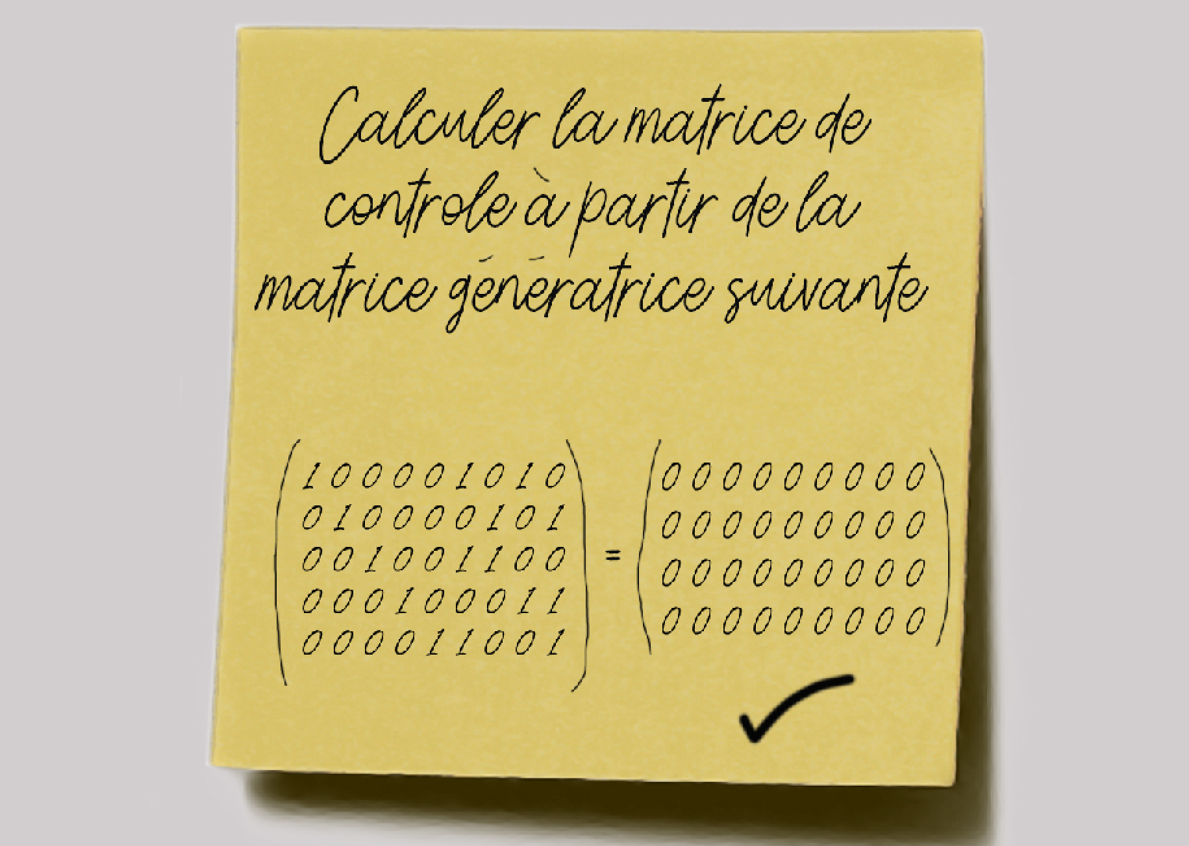
Inutile sur cette forme
On vire !

